Slide 1




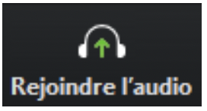







Vous ne nous entendez pas?
Bougez la souris de votre ordinateur
OU touchez l’écran de votre tablette
Trouvez et cliquez sur
Sélectionnez ou
Bienvenue à l’atelier!
Pour nous rejoindre par cellulaire:
Composez le numéro de cellulaire fourni avec le lien Zoom.
Appuyez sur la touche 0.
Entrez l’identifiant de réunion suivi de la touche #.
Pour activer votre micro, appuyez sur *

